Slide 1
미디어 통계 10조 : 패션스타일과 판매량의 관계
10허재종 14최벼리 16정우성 16이지영
Notes:
안녕하십니까 저희 10조는 패션스타일과 이미지와의 관계에 대해 조사해보았습니다

Slide 2
목차
관심사에 대한 소개
관심사에 대한 설명과 정리
연구문제와 가설
데이터 수집 설계
관련 변인의 측정
데이터 분석 및 결과
토론 및 결론

Slide 3
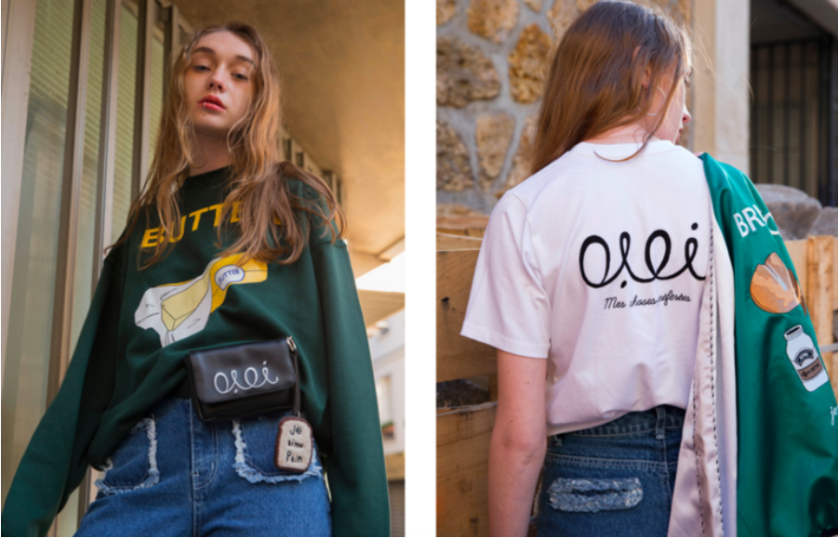
패션이란?
패션이란 특정한 감각이나 스타일이 집단적으로 일정한 기간에 받아들여지는 것을 의미 하며 그 시대 사람들의 가치관이나 문화를 반영하기도 하고 복식의 디자인이나 감각 뿐만 아니라 어떤 디자인을 받아 들인 가치관 내지는 미의식을 나타내기도 한다.
Notes:
먼저 패션에 관한 소개를 하자면 패션이란 특정한 감각이나 스타일이 집단적으로 일정한 기간에 받아들여지는 것을 의미 하며 그 시대 사람들의 가치관이나 문화를 반영하기도 하고 복식의 디자인이나 감각 뿐만 아니라 어떤 디자인을 받아 들인 가치관 내지는 미의식을 나타내기도 하는 것을 말합니다

Slide 4
현대 패션에 표현된 욕망은 생물학적 ∙ 사회학적 ∙ 미학적 관점에서 본능 ∙ 권력 ∙ 창조의 욕망으로 분류되었고 각각의 욕망은
나르시시즘 ∙ 페티시즘 ∙ 에스테티시즘
의미적 가치를 추구한다.
나르시시즘
페티시즘
에스티시즘
Notes:
현대 패션에 표현된 욕망은 생물학적 ∙ 사회학적 ∙ 미학적 관점에서 본능 ∙ 권력 ∙ 창조의 욕망으로 분류되었고 각각의 욕망은 나르시시즘 ∙ 페티시즘 ∙ 에스테티시즘의 미적 가치를 추구합니다
나르시시즘이란 리비도라 칭하는 에로스의 에너지가 자기의 육체, 자아, 자기의 정신적 특징으로 집중되는 현상 이고
페티시즘이란 가시적인 대상에 대한 비이성적인 관심, 존경, 숭배로부터 비롯되는 것입니다
에스테티시즘이란대중문화의 성격을 적극적으로 활용하고 절충하는 과정에서 새로운 미학적 가능성을 발굴하거나 기존의 사회적 가치에 저항하는 동시에 예술가의 자유를 주창하고 순수한 미적 가능성을 도출하고자 하는 것을 말합니다.

Slide 5
F-test
연구문제 - 구매한 의상의 만족도와 재구매 의향 간의 관계가 있는가?
가설 - 소비자들이 구매한 패션에 대한 고객들의 만족도가 높을수록 재구매 의도가 높을 것이다.
Regression
연구문제 – 기상캐스터의 의상이 시청률과 연관이 있다고 생각하는가?
가설 – 시청자들이 기상뉴스를 볼 때 기상캐스터가 여성스럽게 옷을 입었다고 느낄 수록 시청률이 더 높게 나타날 것이다.
연구문제와 가설
Factorial Anova
연구문제 - 티셔츠의 종류와 색깔이 구매 의향과 관계가 있을까?
가설 - 남자대학생에게 깔끔한 일반티셔츠보다 폴로티셔츠를 난색보다 한색을 추천하면 판매량이 높아질 것이다.
Multiple regression
연구문제 - 감정요인은 의상의 판매율에 영향을 미치는가?
가설 – 혐오, 분노 등 특정한 부정적 감정요인을 유발시키지 않는 의류일수록 더 높은 판매율을 나타낼 것이다.

Slide 6
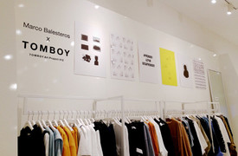
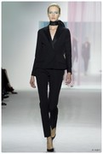
T-test
연구문제 : 의상의 이미지가 판매량과 연관이 있을까?
가설 : 패션상품은 깔끔하고 세련된 이미지가 높을 수록 판매량이 높아질 것이다
이다
Independent variable
Control variable
Dependent variable
Notes:
저희조는 티테스트에 관해 좀더 깊게 연구하였습니다. 연구문제는 의상의 이미지가 판매량과 연관이 있을까 입니다.
연구문제에 대한 가설로 패션상품은 깔끔하고 세련된 이미지가 높을 수록 판매량이 높아 질 것이라고 설정하였습니다.
그에대한 독립변인은 패션상품의 이미지, 통제변인은 깔끔하고 세련된 이미지, 종속변인은 판매량입니다.

Slide 7
데이터 수집 설계
샘플수집
설문조사
데이터 수집방법
survey
Notes:
저희 데이터의 샘플 수집은 먼저 설문조사를 통해 독립변인의 데이터를 수집하였고 데이터 수집방법은 서베이를 실시하였습니다.

Slide 8
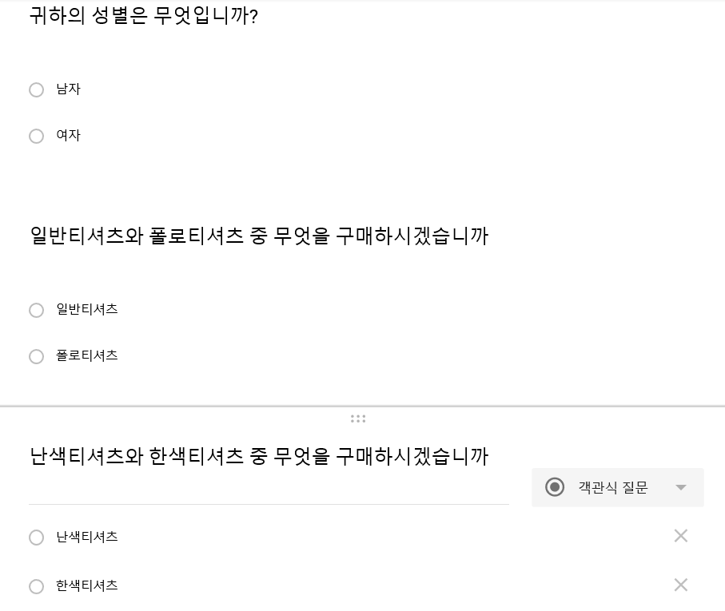
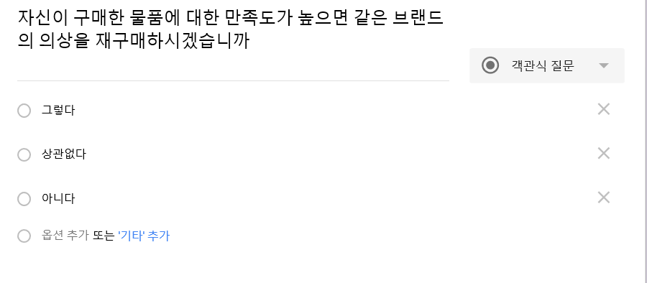
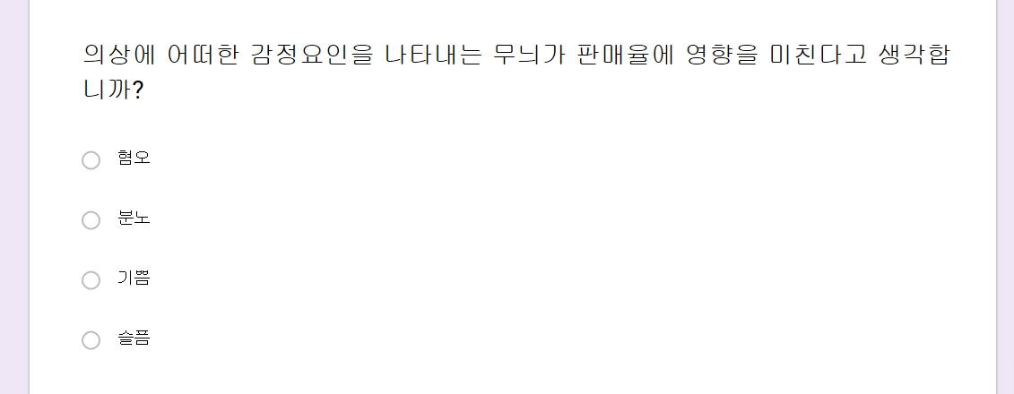
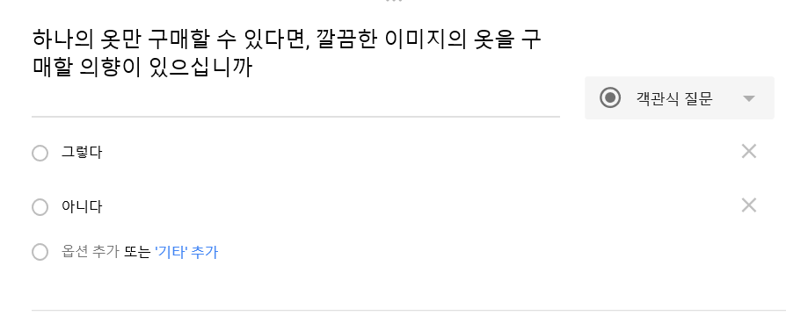
관련 변인의 측정
F-TEST -
Factorial ANOVA -
Regression -
Multiple regression -
T-Test -

Slide 9
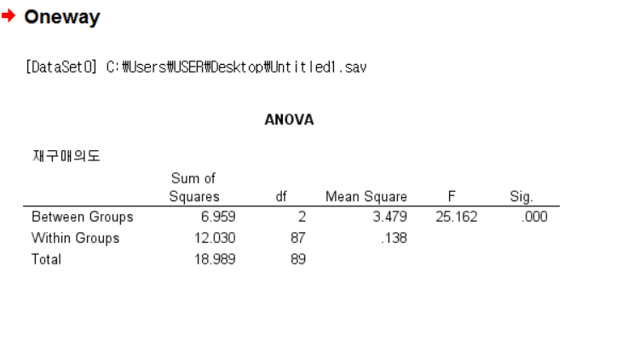
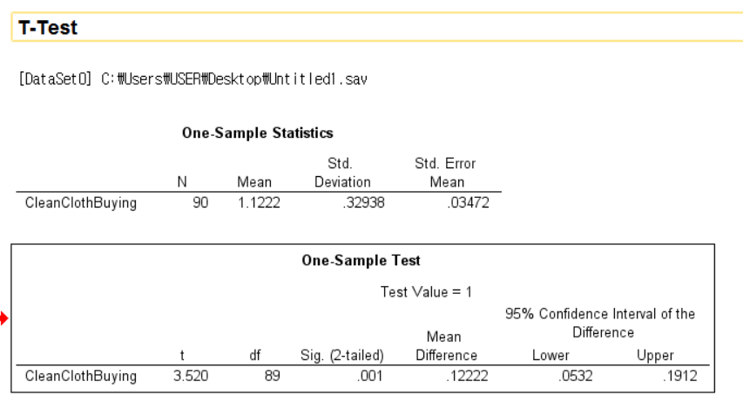
데이터 분석 및 결과
<F-test 결과> f값은 25.162이고 F critical value(0.05)가 19.37입니다. F값이 F critical value보다 더 크기 때문에 95% 확률로 가설을 입증 할 수 있었습니다
F-TEST -
Factorial ANOVA -
Regression -
Multiple regression -
T-Test -

Slide 10
토론 및 결론
연구와 가설에 대한 조사를 하고 설문 조사를 거친 결과 사람들은 단지 디자인 하나로 패션 스타일을 결정 하는 것이 아니라 기분이나 심리상태 등에 다른 요인에 따라서도 결정한다는 것을 알게 되었다. 그리고 패션스타일이 이미지에 큰 영향을 미친다는 것도 알게 되었다.
연구의 장점: 설문 조사로 알게 된 값을 프로그램을 사용함으로써 정확하게 도출해 낼 수 있었다.
연구의 문제점: 설문 조사의 값이 너무 치우치면 프로그램을 사용해도 그 값이 도출이 잘 되지 않는다.

Slide 11
감사합니다^0^

